Slide 1
Plan de cuentas
El Plan de Cuentas permite definir la estructura contable que requiere la empresa para representar su situación y resultados contables. Se indica a cada cuenta cual es su moneda base y si el sistema al momento de calcular las diferencias de cambio automáticamente debe generar diferencias de cambio hacia otras monedas.

Slide 2
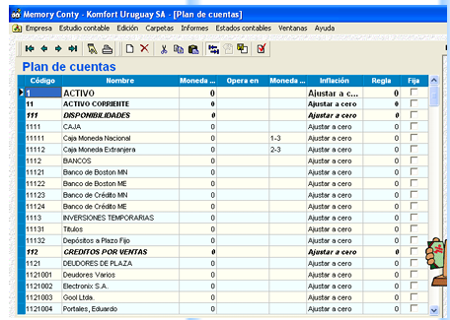

Slide 3
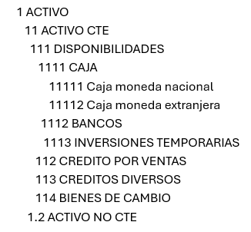
CODIGO. De 1 a 10 dígitos. No solo permite identificar la cuenta, sino ademas ser utilizado para definir la estructura jerárquica del plan de cuentas
Menú Carpeta, opción Plan de Cuentas:
Se pueden manejar 10 niveles de detalle, respetando los capítulos definidos en Propiedades de la empresa.

Slide 4
NOMBRE. Permite identificar el nombre de la cuenta que se esta definiendo
MONEDA. Cual es la moneda base del saldo de cada una de las cuentas, a los efectos de
poder determinar DC
OPERA EN. Si se desea restringir las monedas en las que puede operar una cuenta, es posible indicar en esta columna, una lista de los códigos de las monedas en las cuales permite ingresar asientos Se ingresan separadas por “-“ o “,” Por ejemplo: 1,4-7,9 (1,4,5,6,7 y 9) Si el campo queda vacío, a la cuenta se le puede imputar asientos en cualquier moneda
MONEDA (DC). Conty permite generar en forma automática los asientos por DC, por lo cual requiere que se indique a cada cuenta, la lista de monedas que deben ser consideradas al momento del calculo y generación de los asientos.
Cuando el campo este vacío, Conty no considerara la cuenta al momento del calculo y generación de los asientos automáticos

Slide 5
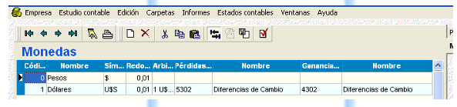
Monedas
Esta planilla se utiliza para que el usuario defina las distintas monedas que va a utilizar tanto para el ingreso de información como para la emisión de informes. Para acceder a la carpeta Monedas, seleccione
Menú Carpetas – Configuración – Monedas
Se indica a cada cuenta cual es su moneda base y si el sistema al momento de calcular las diferencias de cambio automáticamente debe generar diferencias de cambio hacia otras monedas.

Slide 6

Grupos de cuentas
Esta planilla permite realizar agrupaciones de cuentas del Plan de Cuentas a los efectos de luego emitir informes con las mismas, como también obtener información de las sumas de saldos de las cuentas que lo componen, pudiendo, al definir dichos grupos indicar cuentas de distintos niveles y capítulos.

Slide 7
Las cuentas pueden ser utilizadas sin ningún plan determinado, creando las que sean necesarias en la medida que se vayan realizando las operaciones comerciales.
Sin embargo, los objetivos contables obligan a esbozar, antes de las registraciones contables, un plan de rubros o cuentas que ofrecen numerosas ventajas prácticas.
Con este propósito es necesario realizar un estudio profundo de la empresa, de la naturaleza de su activo y pasivo y una clasificación minuciosa de sus gastos y sus ingresos.
Plan de cuentas: Es un ordenamiento metódico de todas las cuentas de las que se sirve el procesamiento contable para lograr sus fines.

Slide 8
Manual de cuentas
Es un plan de cuentas con explicaciones e instrucciones para su uso.
La finalidad de disponer de un plan de cuentas y su correspondiente manual es facilitar
La tarea de preparación de información contable
Las tareas de control
La imputación contable en los asientos
En su preparación deben considerarse los siguientes aspectos:
Relacionados a la organización Actividad desarrollada por la organización Naturaleza jurídica Tamaño
Relacionados a la información requerida Tipos de informes que desean preparar Grado de análisis de la información
Relacionados a procesamiento contable Diario único o diario múltiple Medios disponibles para el procesamiento

Slide 9
CODIFICACIÓN
Codificar un plan de cuentas es asignarle códigos (letras o números) a las cuentas que la integran. Facilita el procesamiento de la información.
Existen distintos sistemas:
ALFABÉTICO: asigna códigos utilizando una o varias letras.
ALFANUMÉRICO: asigna códigos combinando letras y números NEMOTÉCNICO: asigna códigos tratando de vincular los nombres de las cuentas al código para facilitar su memorización.
NUMÉRICO: asigna números según distintos criterios: Correlativos, por conjuntos de grupos ( activo 1 a 100) por grupos (disponibilidades 1 a 10), decimal (un dígito para cada nivel: activo 1, disponibilidades 1.1 caja 1.1.1)
Por último, en los hechos mixtos varía la calidad y la cantidad conjuntamente; esto es que al mismo tiempo que cambia la fisonomía del patrimonio, simultáneamente existe una ganancia o una pérdida.

